Slide 1
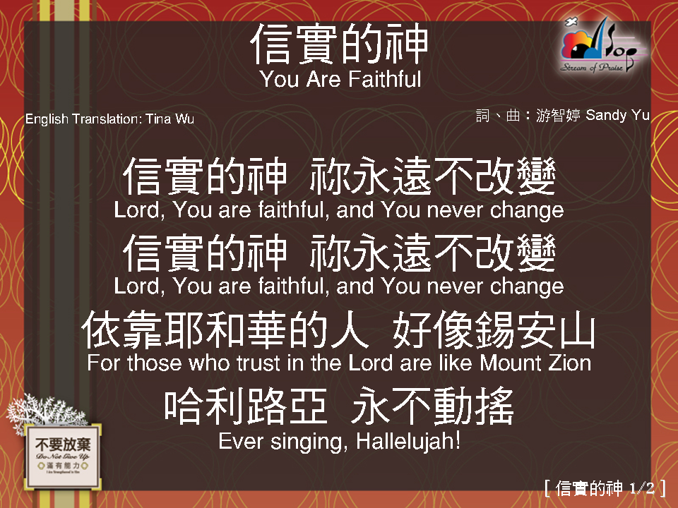

Slide 3
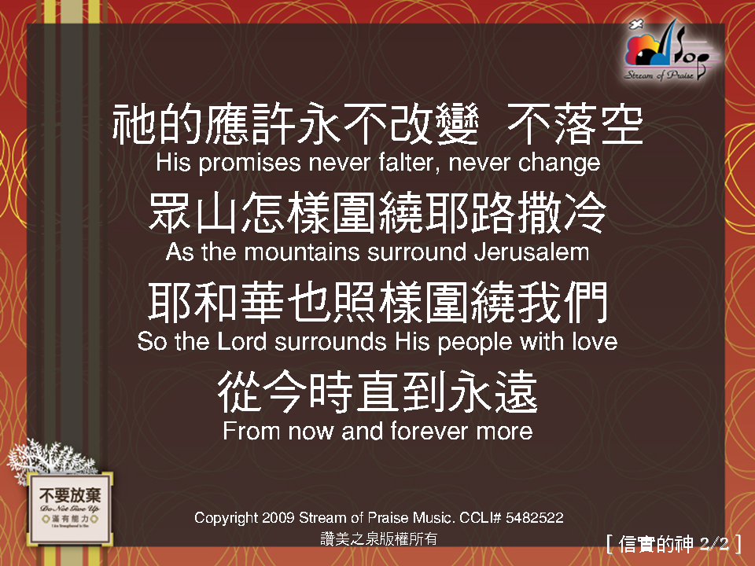

Slide 6
恩典之路
你是我的主 引我走正義路
高山或低谷 都是你在保護
萬人中唯獨 你愛我認識我
永遠不變的應許
這一生都是祝福

Slide 7
恩典之路
一步又一步 這是恩典之路
你愛 你手 將我緊緊抓住
一步又一步 這是盼望之路
你愛 你手 牽引我走這人生路

Slide 8
恩典之路
你是我的主 引我走正義路
高山或低谷 都是你在保護
萬人中唯獨 你愛我認識我
永遠不變的應許
這一生都是祝福

Slide 9
恩典之路
一步又一步 這是恩典之路
你愛 你手 將我緊緊抓住
一步又一步 這是盼望之路
你愛 你手 牽引我走這人生路

Slide 10
恩典之路
一步又一步 這是恩典之路
你愛 你手 將我緊緊抓住
一步又一步 這是盼望之路
你愛 你手 牽引我走這人生路

Slide 11
恩典之路
你愛 你手
牽引我走這人生路

